Slide 1

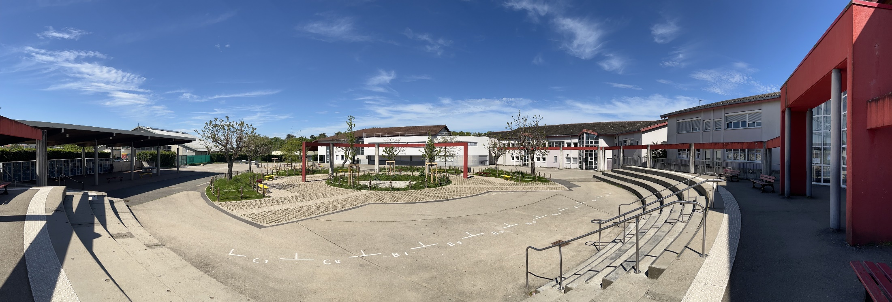
Collège de la Dombes
Présentation pour les parents d’élèves de CM2
Rentrée 2024

Slide 2
Déroulé de la réunion
Présentation générale de l’établissement et de la classe de 6e
Présentation des personnels intervenants au collège
Modalités de communication et de suivi de scolarité
La vie scolaire : fonctionnement, accueil et accompagnement des élèves
La restauration scolaire
Les transports scolaires
La rentrée, l’arrivée au collège
Quelques informations pratiques (construction des classes, intégration en sections sportives,….)
Questions/réponses

Slide 3
Les horaires de l’établissement
Matin : 8h30 -12h30
Après-midi : 14h – 17h
Pas de cours le mercredi après-midi
Certains enseignements peuvent débuter à 13h voire 13h30 (cela reste exceptionnel en 6e)
Prévoir les soins /suivis médicaux en dehors des créneaux d’enseignement

Slide 4
Effectifs élèves
 | Rappel années antérieures |  |  | Prévisions rentrée 2024
Niveaux | 2021 | 2022 | 2023 | Prévisions R2024 | Nombre de divisions | moyenne par classe
6ème | 144 | 167 | 154 | 173 | 6 | 28,9
5ème | 126 | 145 | 174 | 164 | 6 | 27,3
4ème | 144 | 113 | 148 | 178 | 6 | 29,6
3ème | 148 | 148 | 115 | 142 | 5 | 28,4
Total | 562 | 573 | 591 | 657 | 23 | 28,5
6 classes de 6ème attendues pour la rentrée 2024

Slide 5
La classe de 6ème
La classe de 6ème dernière année du cycle 3.
Les enseignements obligatoires en classe de 6ème
(25 heures hebdomadaires) – voir page suivante pour les horaires par discipline
Des choix au niveau national et de l’établissement qui permettent :
La mise en place de groupes en maths et en français,
La mise en place d’enseignements facultatifs :
Sections sportives (tennis, basket),
2ème langue vivante dès la 6ème : un groupe « bilangue » allemand
Attention, le choix de l’allemand ne sera pas possible ensuite en 5ème en LV2.
Mais aussi
L’enseignement de complément de chant choral pourra également être proposé après la rentrée (groupe composé après information par le professeur d’éducation musicale).

Slide 6

NOUVEAUX HORAIRES EN CLASSE DE 6eme à la rentrée 2024
Français
4.5 heures
Mathématiques
4,5 heures
LV 1 Anglais
4 heures
La classe de 6ème
dernière année du cycle 3
(CM1-CM2-6ème).
Histoire Géographie
3 heures
Sciences Physiques
1.5 heures
Sciences et Vie de la Terre (SVT)
1.5 heures
Arts plastiques
1 heure
Education musicale
1 heure
EPS
4 heures
TOTAL
25 heures
Enseignements optionnels possibles au collège de la Dombes
Option Allemand (« Bilangue »)
2 heures
Attention ! Une seule option possible
Option Basket/Tennis
De 1,5h à 3h

Slide 7
La nouvelle classe de 6ème à la rentrée 2024
(ref. : BO du 20 avril 2023 et BO du ……….)
A compter de la rentrée 2024, tous les élèves bénéficient :
d’un enseignement en groupe en français et en mathématiques afin d’accompagner les progressions de chacun ;
Groupes à effectifs variables, « inter-classes » et qui sont revus selon les besoins, selon des périodes définies par les équipes enseignantes.
d’un accompagnement aux devoirs, par le dispositif Devoirs faits, afin de développer davantage leur autonomie et de réduire les inégalités devant les apprentissages.
Tout élève bénéficie donc, sur l’ensemble de l’année scolaire, d’un temps dédié obligatoire d’accompagnement aux devoirs.
Les équipes disciplinaires et le conseil pédagogique du collège travaillent encore sur les modalités de mise en œuvre pour la rentrée.

Slide 9
Une nouveauté pour les élèves, à l’arrivée au collège, la présence de différentes catégories de personnels assurant des missions auprès des élèves :
Les personnels
Des professeurs qui enseignent chacun une matière (soit environ 10 professeurs)
Dont un professeur principal
Une équipe Vie scolaire avec une CPE et des AED (surveillants)
Des AESH qui peuvent accompagner un élève en situation de handicap
Une équipe d’agents pour l’entretien et la restauration scolaire
Les élèves
L’équipe de Direction :
Principale
Principale adjointe Gestionnaire
Les personnels médico-sociaux : infirmière,
assistante sociale,
Psy EN
Des personnels administratifs :
secrétaires
Soit environ 75 personnes, plus les nombreux partenaires qui peuvent intervenir ponctuellement, en lien avec des projets ou des actions.

Slide 10
Des outils pour suivre la scolarité de votre enfant
L’ENT
https://ladombes.ent.auvergnerhonealpes.fr/
Accès au cahier de texte en ligne, informations sur la vie de l’établissement.
Chaque élève et chaque parent a un accès à l’ENT.
Vous accédez à l’ENT avec votre compte EDUCONNECT
Il est important de prendre l’habitude de consulter régulièrement l’ENT, tout comme le carnet de liaison de votre enfant.
PRONOTE
Disponible dans l’ENT dans la rubrique « scolarité » : permet de suivre les résultats de votre enfant, absence/ retard , bulletins.
LES TELESERVICES
https://educonnect.education.gouv.fr
Services en ligne, pour les dossiers de bourses, l’orientation, les demandes d’aménagements aux examens…Votre compte EDUCONNECT, si vous n’en disposez pas déjà, est directement à créer par vous.
Attention à communiquer dans le dossier d’inscription une adresse mail valide et que vous consultez pour faciliter la transmission des informations.

Slide 11
La vie scolaire
LES REGIMES DE SORTIES
Il existe trois catégories de régimes de sorties quel que soit le niveau de classe.
La famille décide en début d’année du régime des entrées et des sorties :
Régime 1 | Régime 2 | Régime 3
Demi-pensionnaire avec horaires encadrés | Demi-pensionnaire avec horaires souples | Externe
Les élèves demi-pensionnaires en régime encadré sont obligatoirement présents de 8h25 à 17h. Aucune sortie sur le temps scolaire n’est autorisée à moins d’une prise en charge à l’accueil par un responsable légal (ou son représentant stipulé sur la fiche de régime rendue en début d’année scolaire et noté au dos du carnet), et ce à titre exceptionnel. | L’élève rentre à la 1ère heure de cours du matin et sort après la dernière heure de cours de la journée, selon l’emploi du temps de l’élève (au plus tôt à 13h30 s’il n’a pas cours l’après-midi, après avoir pris son repas au restaurant scolaire). | L’élève rentre à la 1ère heure de cours du matin et de l’après-midi. Il sort après la dernière heure de cours du matin et de l’après-midi. Il sort sur le temps de la pause méridienne pour déjeuner. Aucun élève externe n’est autorisé à rester au sein de l’établissement durant sa pause méridienne.

Slide 12
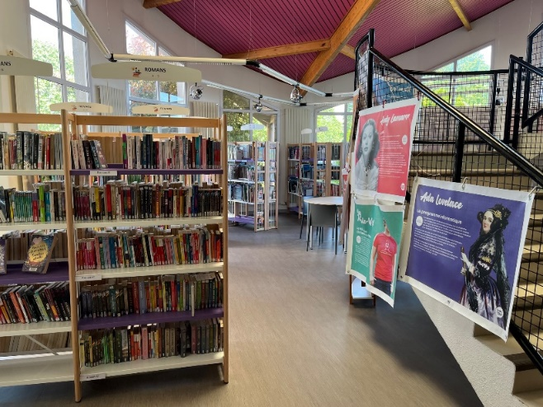
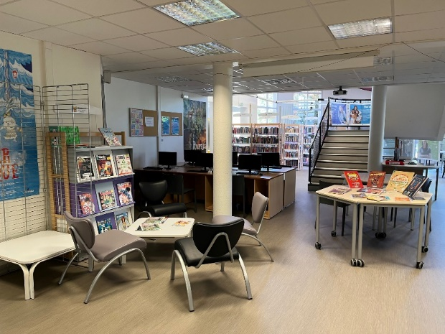
En dehors des heures de cours /pause méridienne:
les heures d’étude (ou de permanence)
le CDI
L’association sportive (AS) :Exemples : football ; basket; plein air, badminton ; volley ; tennis de table, tennis. Pendant la pause méridienne et/ou le mercredi après-midi
La salle du foyer

Slide 13
La prise en charge des élèves à besoins particuliers et l’école inclusive
Dès la fin d’année, les professeurs des écoles travaillent en lien avec les professeurs principaux de 6ème pour faire la liaison sur la situation des élèves et les compétences non acquises.
Les PAP (Plan d’Accompagnement personnalisé) et PPRE (Programme Personnalisé de Réussite Educative) sont formalisés en début d’année, après quelques semaines d’adaptation, pour répondre aux besoins éducatifs particuliers en fonction de la situation de l’élève en proposant notamment des aménagements pédagogiques.
Pour les situations médicales, un PAI (Projet d’Accueil Individualisé) peut être mis en place – contacter l’infirmière scolaire.
Pour les élèves relevant du champ du handicap, un PPS (Projet Personnalisé de Scolarisation) permet le suivi de l’élève, notamment ceux du dispositif ULIS. L’enseignante référente est votre interlocutrice en lien avec la MDPH.

Slide 14

Le restaurant scolaire
Près de 580 repas quotidiens confectionnés sur place par le chef et son équipe, dans une démarche de circuits courts (produits locaux voire bio)
Le service de restauration scolaire, de type self, fonctionne entre 11h35 et 13h15. Passage en fonction des emplois du temps des élèves et de certaines priorités (AS, clubs,...)
L’accès au restaurant est soumis à une reconnaissance biométrique (contours de la main)- Possibilité de carte magnétique, payable en cas de perte.
Choix du régime pour la restauration scolaire : 2 possibilités (engagement annuel)
DP 4 jours ( système de forfait annuel)
Externe (possibilité de manger occasionnellement en avertissant à l’avance ou possibilité de manger 1 ou 2 jours par semaine, toujours les mêmes jours)

Slide 15
Tarification:
➔pour les DP: paiement trimestriel (possibilité de payer en 3 fois maximum)
Coût du repas à l’année (2024) : 527,80 € (prix moyen repas : 3.77 €) - La facture est envoyée par mail en milieu de trimestre.
➔pour les externes: repas payables d’avance ( 4.70 € en 2024).
Moyens de paiement:
Pour les DP: Paiement en ligne via https://teleservices.education.gouv.fr -par chèque-en espèces-par virement-
Pour les externes: paiement en ligne via l’ENT (sur page d’accueil du collège) –par chèque-en espèces-par virement-
Les règles de fonctionnement du service de restauration sont précisées dans la charte , distribuée avec les dossiers d’inscription et disponible sur l’ENT .
En cas d’absence ponctuelle, pas de remboursement.

Slide 16
Les transports scolaires
Contacts : transports01@auvergnerhonealpes.fr
Allo la Région vous transporte : 04 8000 7000
Informations sur les horaires et les circuits : laregionvoustransporte.fr/scolaireain
NOUVEAUTE : pas de renouvellement automatique du dossier de transport des élèves pour la rentrée : INSCRIPTION OBLIGATOIRE POUR TOUS
Les inscriptions se font en ligne sur le site laregionvoustransporte.fr/scolaireain
du 2 mai au 19 juillet
Rubrique inscription/suivi de dossier ; créer un compte transport puis procéder à l’inscription de chacun de vos enfants (avoir une photo numérique de chaque enfant).
(après le 19/07 pénalité, frais de 30 euros appliqués)

Slide 17
L’accès à l’établissement en cas de retard
Retard de bus :
Le personnel de surveillance remet un pass aux élèves concernés afin qu’ils accèdent aux cours sans tarder et en présentant ce justificatif à l’enseignant
Retard personnel (panne de réveil, circulation,…)
L’élève est dirigé au bureau de la vie scolaire qui enregistre le retard et donne à l’élève un justificatif permettant l’accès à la salle de classe (si retard <10 min)

Slide 18
Rentrée des classes :
Une rentrée décalée : les 6e sont accueillis seuls une journée et les élèves des autres niveaux font leur rentrée un autre jour en dehors de la présence des 6e
Les parents de 6e rentrent dans l’établissement et assistent à l’appel des élèves avant qu’ils rejoignent leurs classes et professeurs principaux.

Slide 19
L’arrivée au collège
Les élèves viennent passer un temps au collège avec leur classe de CM2 : cela permet de repérer les lieux, de se projeter
Une autre réunion d’information pour les parents courant septembre / pas de visite pour les parents
Les professeurs principaux réalisent une nouvelle visite de l’établissement lors de la journée de rentrée. Tous les personnels sont vigilants les premières semaines accompagnent, répondent aux interrogations

Slide 20
Les modalités d’intégration des sections sportives ou de l’option Allemand
Pas de sélection particulière concernant l’intégration de l’option « Allemand »
Pour le tennis, le responsable de la section se rapproche des entraineurs de clubs pour sélectionner en fonction du niveau sportif
Pour le basket, pas de sélection particulière sauf si trop de demandes

Slide 21
Les modalités de constitution des classes
Les classes sont constituées selon les critères suivants :
Hétérogénéité de niveau des élèves
Parité filles/garçons
Maintien de plusieurs élèves issus d’une même école ensemble (pas forcément les amis)
Regroupement des élèves d’une même option
Regroupement des élèves à besoins particuliers pour permettre un meilleur accompagnement (AESH) – maximum 3 élèves/classe
Regroupement des élèves ULIS – maximum 3 par classe
Informations scolaires échangées entre enseignants
PAS DE CHANGEMENT DE CLASSE POSSIBLE A LA RENTREE

Slide 22
Les projets sorties/voyages
Les voyages scolaires : l’organisation de voyages scolaires est une lourde charge et une grande responsabilité, cela repose sur la volonté des équipes et nous souhaitons construire des actions par niveau
Les sorties : chaque équipe pédagogique construit ses intentions de projets, le collège tend à proposer des actions par niveau afin que l’ensemble des élèves puissent en bénéficier mais il n’y a aucune garantie que tous les élèves fassent 1 voyage/1 sortie.

Slide 23
Fournitures/ manuels scolaires
La liste de fournitures vous sera communiquée avec le dossier d’inscription
Les élèves de 6e se voient remettre les manuels scolaires le jour de la rentrée.
Certaines disciplines préfèrent garder les manuels en classe

Slide 24
Devoirs scolaires
Une entrée en 6e est un changement de rythme : la journée est organisée par tranches horaires et certains enseignants sont vus chaque jour, d’autres moins souvent voire pour certains 1 fois par semaine
Compter 45 minutes par jour de travail personnel (lecture des leçons, exercices…).
Nécessité d’aider l’enfant à s’organiser
Nécessité de rappeler des règles d’apprentissage : relire la leçon PUIS faire les exercices
Nécessité qu’il renseigne son agenda et qu’il consulte l’ENT
Importance du suivi parental sur la réalisation des devoirs
Importance du travail en collaboration avec les enseignants (alerter si difficultés/ ne pas mettre en doute la parole de l’enseignant…)

Slide 25
Quelques conseils pour faciliter la communication
Attention les enseignants suivent de nombreux élèves et ne peuvent répondre de façon systématique ni immédiate.
De même pour les autres personnels, la CPE ou la Direction, un message informatif de la part d’une famille n’attend pas de réponse (ex : mon enfant sera absent).
Pour les absences/retards : vie scolaire
Pour les questions en lien avec la santé : infirmière scolaire (valentine.lernould@ac-lyon.fr)
Pour les questions sur la scolarité : professeur principal ou professeur concerné
Pour les questions administratives (adresse, bourses,…) : secrétariat
Pour les questions financières (règlement cantine,….) : service gestion

Slide 26
Des questions ?
Merci pour votre attention et surtout rassurez les enfants, le passage en 6e est une étape mais les personnels du collège sont des professionnels et ont l’habitude
L’essentiel :
Un lien de confiance parents/collège
Une communication cordiale dans l’intérêt de l’enfant
Des habitudes de travail et de comportement que les élèves appliquent déjà à l’école

